Slide 1








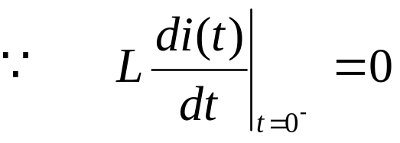

§2.3 LTI系统的单位冲激响应
先看前例电路如下，当t=0时开关由1至2，系统输出为
电流，试确定电流i(t)及其导数在
t=0时刻前后的值。
即是要求t=0⁻与0⁺时刻电流及其导数的值。
由观察可知，t=0⁻时刻电路应处于稳定状态，于是

Slide 2
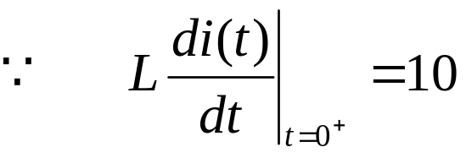
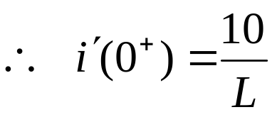

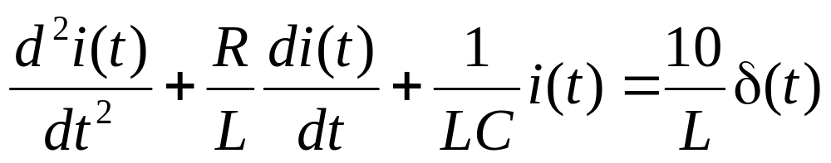
当t=0⁺时刻，由于电感电流不会突变，于是
可见，在当t=0时刻的前后，电路中状态发生了跳变。
由前所讲已知，当-∞＜t＜∞时系统方程为
即系统方程的右边出现冲激信号，t=0时刻的条件会发生跳变。

Slide 3


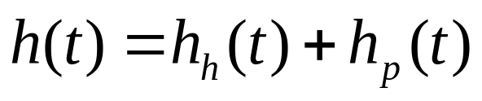
一、单位冲激响应
零状态系统
单位冲激响应h(t)是系统在零状态时，由单位冲激作用之下产生的输出响应。因此，它是一个零状态响应。
但是，单位冲激信号δ(t)仅在t=0时刻不等于0，当t>0时δ(t)=0，因此系统在t>0时的响应是零输入响应的形式。
因此，在时域求解的情况下，h_{p}(t)与t=0⁺时条件的确定成了h(t)求解的关键。

Slide 4
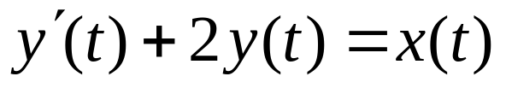
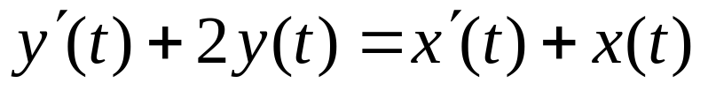
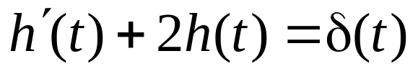


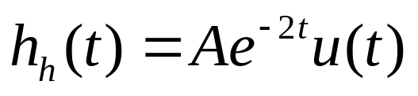
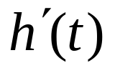
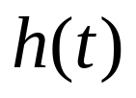
例如、设系统方程如下，试求系统的单位冲激响应h(t)。
⑴
⑵
1/解：此时方程应为
⑴ 求特征根，确定齐次通解。
⑵ 确定特解，并确定t=0⁺时刻的初始条件。
比较以上方程两边可见， 中应有强度为1的冲激，而 中没有冲激存在，否则 中将有冲激的导数出现。因此， 中没有特解出现。

Slide 5
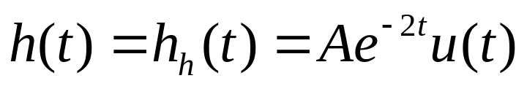
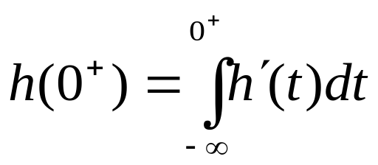
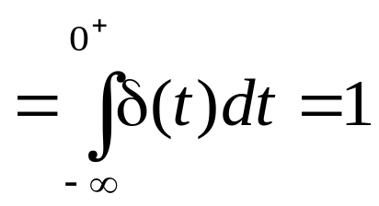
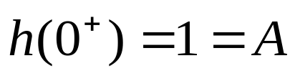
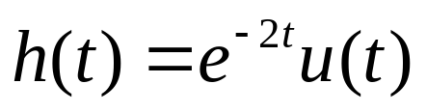
所以
因为
⑶ 由t=0⁺时刻的初始条件，确定待定系数。
所以
对于低阶方程的另一种解法是，将含待定系数的h(t) 代入方程，然后使方程两边相等以确定待定系数。

Slide 6
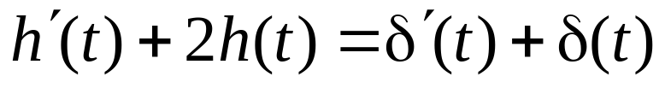
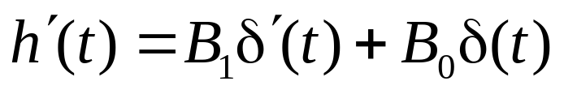
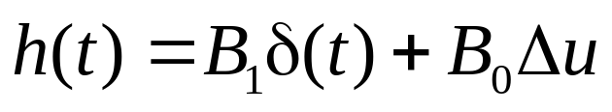
2/解：此时方程应为
⑴ 求特征根，确定齐次通解。
⑵ 确定特解，并确定t=0⁺时刻的初始条件。
比较以上方程两边可设：在t=0时刻
于是在t=0时刻
将这两式代入以上方程

Slide 7
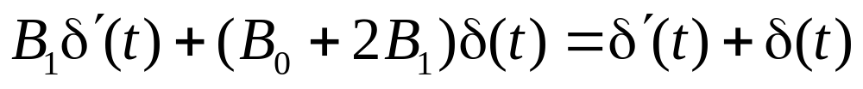
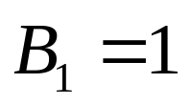
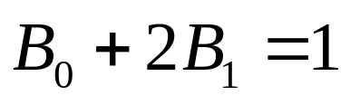
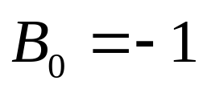
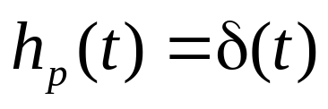
即有
于是在t=0时刻，系统的特解
B₀Δu=- Δu表示在t=0时刻系统由于冲激作用引起的跳变，
跳变值B₀= -1 。它是在单位冲激信号的作用下，系统在t=0⁺时刻建立起来的状态。利用此状态可以确定齐次响应中的待定系数。

Slide 8
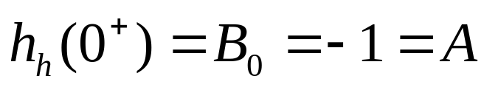
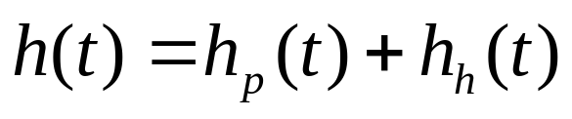
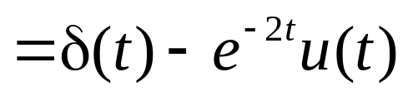
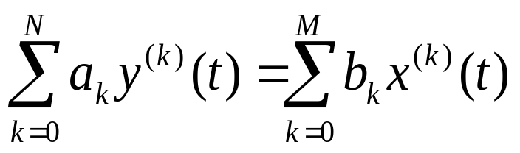
⑶ 确定齐次解中的待定系数，求出系统的单位冲激响应。
所以
一般的，对于如下形式的微分方程
当N>M，单位冲激响应中只有自由响应；当N≤M，则还有受迫响应分量：冲激和冲激的各阶导数。

Slide 9
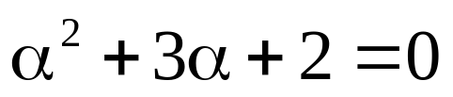
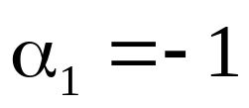
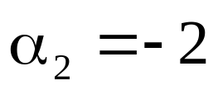
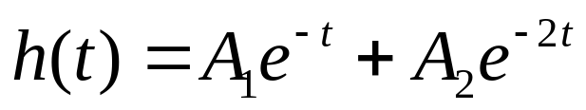
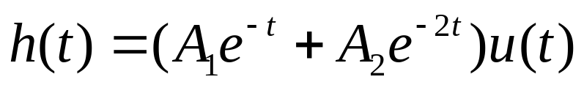
例如 设系统方程如下，试求系统的单位冲激响应h(t)。
解：此时方程应为
⑴ 求特征根，确定齐次通解。
所以t>0时
或表示为：

Slide 10
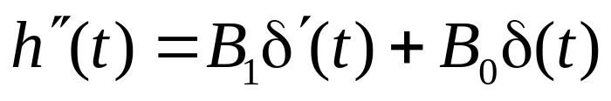
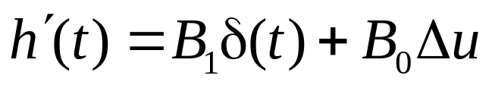
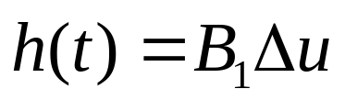
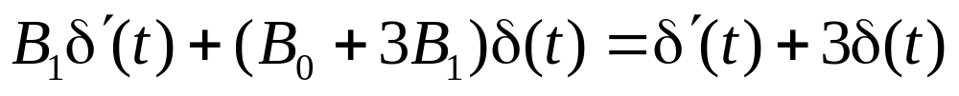
⑵ 确定特解，并确定t=0⁺时刻的初始条件。
比较以上方程两边可设：在t=0时刻
于是在t=0时刻
由此得到，h(t)中特解等于0；将以上三式代入以下方程

Slide 11
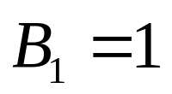
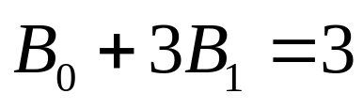
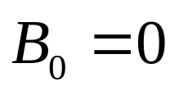
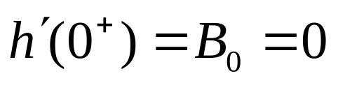
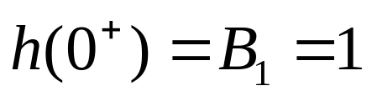
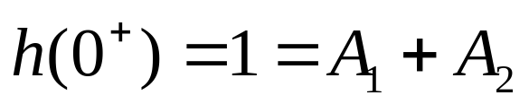
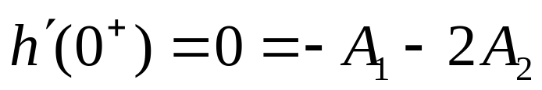
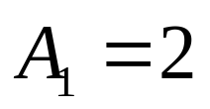
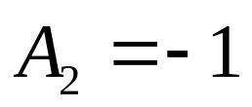
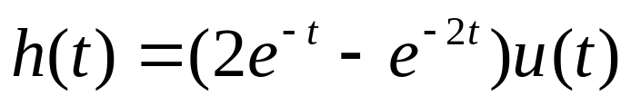
所以
由此得到t=0⁺时刻的条件：
⑶ 确定齐次解中的待定系数，求出系统的单位冲激响应。
所以

Slide 12


二、离散时间系统的单位样值响应
零状态系统
单位样值响应h(n)是系统在零状态时，由单位样值信号作用之下产生的响应。因此，它是一个零状态响应。
同样，单位样值信号δ(n)仅在n=0时刻等于1，其它时刻δ(n)=0，因此系统在n>0时的响应是零输入响应。
因为是差分方程的时域求解，除了有类似于以上单位冲激响应求解的方法外，还可以用迭代法求解响应。
下面还是通过举例，说明单位样值相应的求解。

Slide 13
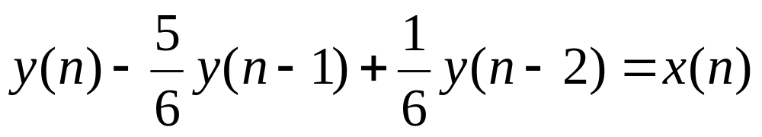
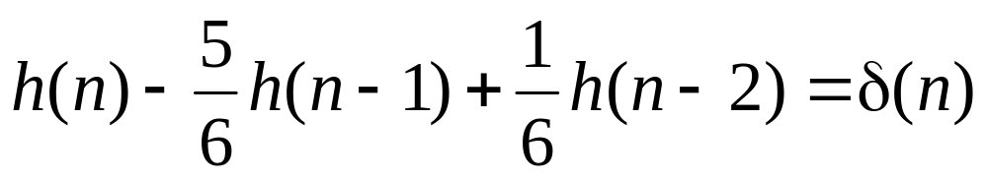
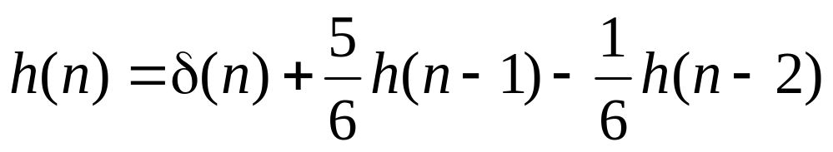

例如：已知系统差分方程，求系统的单位样值响应h(n)。
解、此时以上方程可以写成
解法一（迭代法）：将方程写成如下形式
考虑到系统是因果的和零状态的，当n=0

Slide 14






当n=1
当n=2
同样，在大多数情况下不易得到封闭的解。
由因果性与零状态条件，通过迭代求得一组初始条件，进而求n>0时的零输入响应。
解法二：
设在n>0以后
由以上

Slide 15






所以
求得
考虑到
所以
方法二中的初始条件是由h(-2)=h(-1)=0和δ(0)=1迭代得来的。二阶系统，确定系数有两个条件足够，我们可以用n=-1和0时的条件，进而求n≥0时的零输入响应。
解法三：

Slide 16





设在n≥0以后
将
作为条件
所以

Slide 17


例如：已知系统差分方程，求系统的单位样值响应h(n)。
解、此时以上方程可以写成
解法一：先用迭代法，求得h(0)=1，h(1)= -1/6 ，再
设在n≥0以后
因此

Slide 18








所以
解法二：
将以上方程看成是以下两方程的和

Slide 19








所以有
零状态系统
考虑到系统的线性与时不变性
系统的单位样值响应
由前例可知
所以

Slide 20


